Slide 1
Presentasjon - Ruter
Selvkjørende minibusser
Oslo 11.01.2017

Slide 2
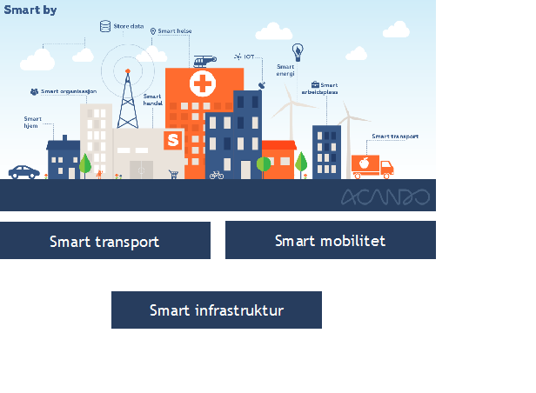
Acandos visjon for Smart City - Vi gjør det bedre å leve i byer
Acando jobber med digitale transformasjoner i offentlig og private virksomheter. Vi forbedrer og effektiviserer virksomheter, prosesser og tjenester ved hjelp av IKT.
Smart City-løsninger bidrar med redusert utslipp til miljø og økt sikkerhet. Acando bidrar med løsninger for informasjonsutveksling, endret atferd og analyse av effekter.
Satsningen er organisert som et program, og delområdene Smart transport, smart mobilitet og smart energi er etablert som separate prosjekter med spisset fokus.
Vi deltar aktivt i internasjonale nettverk og prosjekter med relevante partnere og blir ofte invitert som foredragsholdere på ulike bransjearenaer og offentlige arrangementer.
Vi samarbeider med aktører om ulike EU-støttede FoU-prosjekter, for eksempel representerer Acando digitaliseringspilaren i Oslos søknad til Horizon2020-programmet om støtte relatert til Smart City-initiativer.
Big Data, Analytics, AI, Robotics, Machine Learning

Slide 3
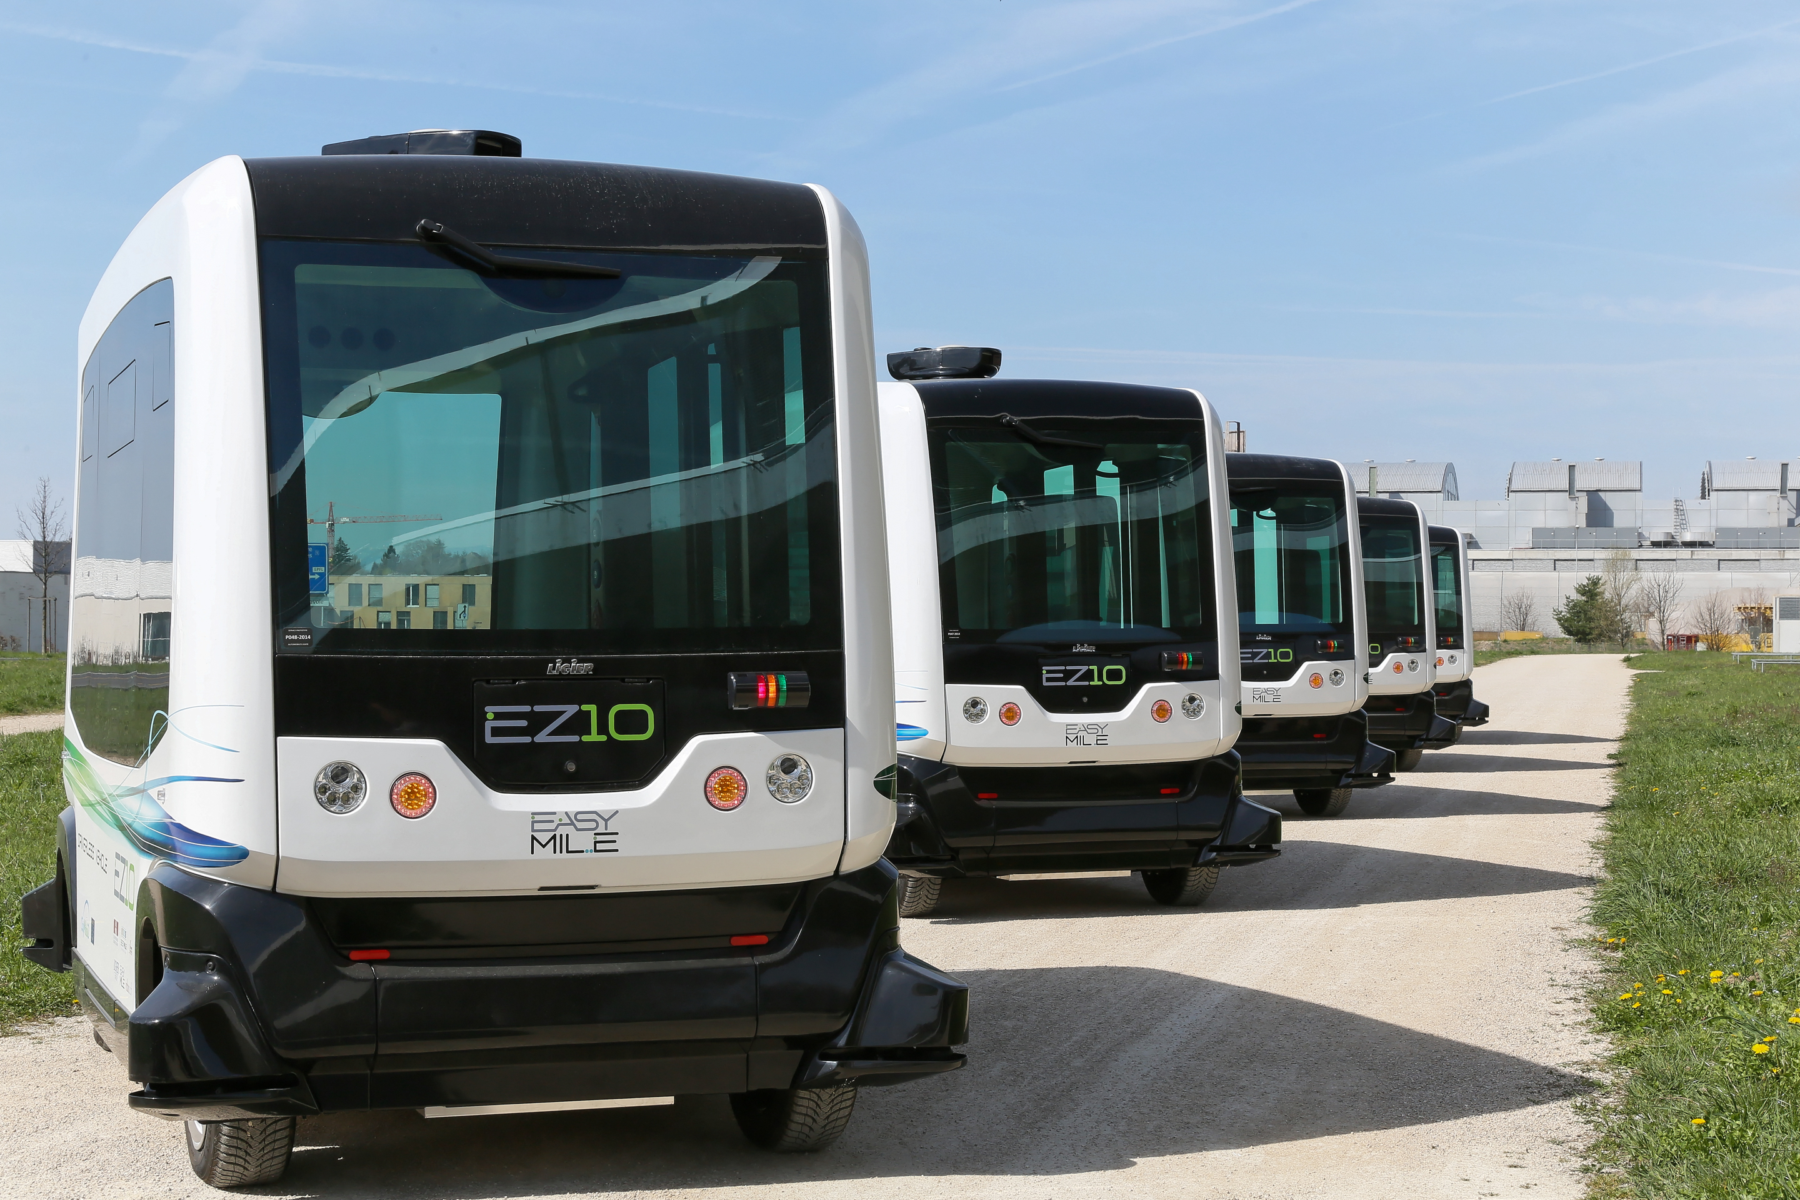
Acandos visjon for Smart Mobility - Vi gjør det bedre å bygge og forvalte løsninger for mobilitet
Acando er initiativtaker til å bringe de selvkjørende minibussene til Norge. Frem til i dag har vi gjennomført 10 demonstratorprosjekter i Kongsberg, Gjøvik, Fornebu, Stavanger, Trondheim, Ringerike, Bergen og Oslo/Bærum.
For flere av prosjektene planlegges igangsetting av operative pilotruter i 2017. Acando bidrar med rådgivning og innsikt, digital transformasjon, prosjektledelse og utvikler teknologistøtte for sømløs transport og publikumstjenester.
Acando er aktiv pådriver og deltaker i ulike nasjonale og internasjonale samarbeidsfora, og arbeider i hele spennet fra teknologileverandører til regulerende myndigheter og forsknings-miljøer.
Vi deltar aktivt i faglige nettverk med relevante partnere som ITS Norway, NHO og Electric Mobility Norway og sentrale bransjeaktører innen transport og mobilitet.
Vi følger nøye teknologiutviklingen i Norge og globalt, og har svært god oversikt over – og samarbeider ofte med - relevante lokale teknologileverandører, både nyoppstartede og etablerte

Slide 4
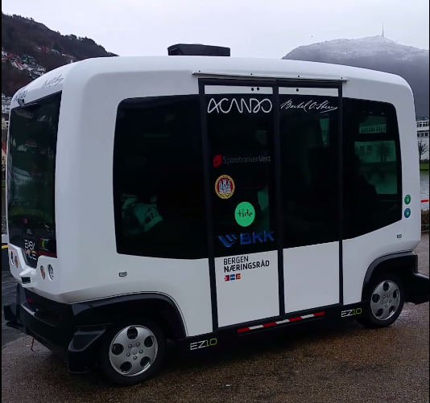
Acandos rolle
Initiativtaker til Smart Mobilitet dør-til-dør
Leder arbeidet, analyser, innsikt og fakta
Har samarbeidsavtaler som sikrer tilgang til globale aktører og tilgjengelighet på ledende løsninger
Har kunnskap om internasjonale standarder, regulatoriske forhold og andre forutsetninger for å kunne gå fra pilot til full utrulling av Smart City-løsninger
Et av Acandos satsingsområder er Smart City, der Intelligente Transportsystemer (ITS) og selvkjørende minibusser i alminnelig trafikkmiljø er en del av satsningen
Acando digitaliserer samferdselssektoren
«Datamaskin på hjul»
Autonome busser er disruptive i forhold til dagens gjeldende transportløsninger.

